Slide 1
TOÁN 4
Tập 1
Tuần 8
EM ÔN LẠI NHỮNG GÌ ĐÃ HỌC
(tiết 2)

Slide 2





VÒNG QUAY
MAY MẮN
30
20
1
2
3
40
10
50
80
4
5
60
70
QUAY

Slide 3
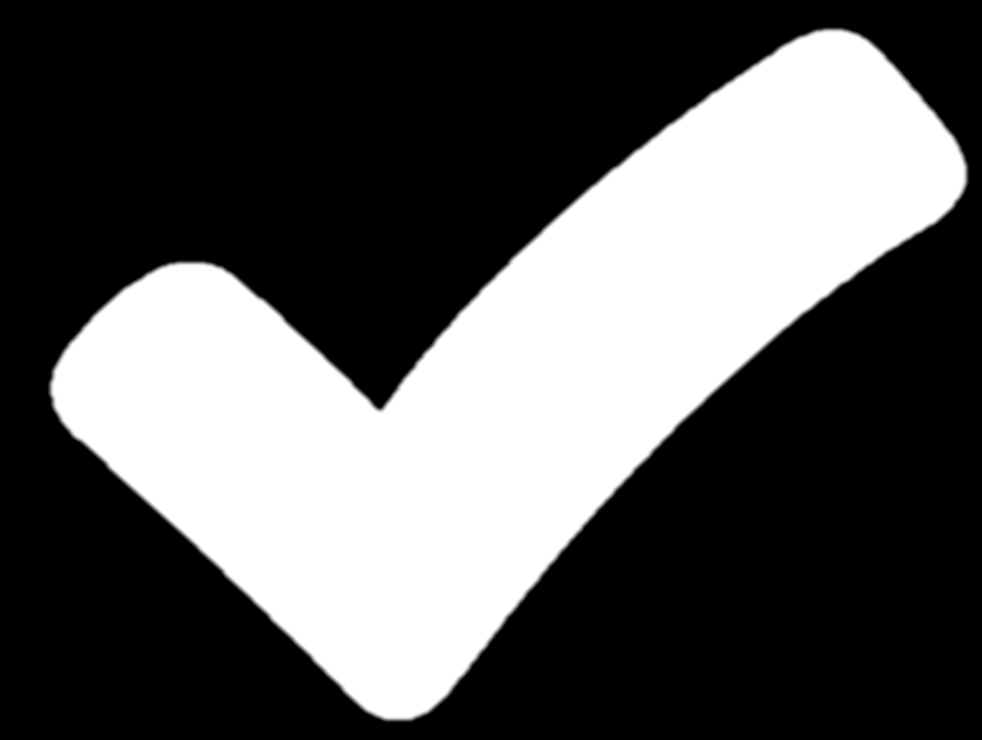





Năm 1304 thuộc thế kỉ:?
A. XIV
B. XIII
C. XV
D. XVI
QUAY VỀ

Slide 4

10 tấn 30kg = ............... kg ?
A. 1030
B. 10 030
C. 1 003
D. 10 300
QUAY VỀ

Slide 5
GiáGiá trị chữ số 1 trong số 2 413 957 là:
A. 10 000
B. 100 000
C. 1 000
D. 10
QUAY VỀ

Slide 6
Làm tròn số 245 731 đến hàng chục nghìn, ta được số:
A. 246 000
B. 240 000
C. 250 000
D. 200 000
QUAY VỀ

Slide 7
Hình bên có mấy góc nhọn?
A. 3 góc nhọn
B. 4 góc nhọn
C. 5 góc nhọn
D. 6 góc nhọn
QUAY VỀ

Slide 8

LUYỆN TẬP

Slide 9
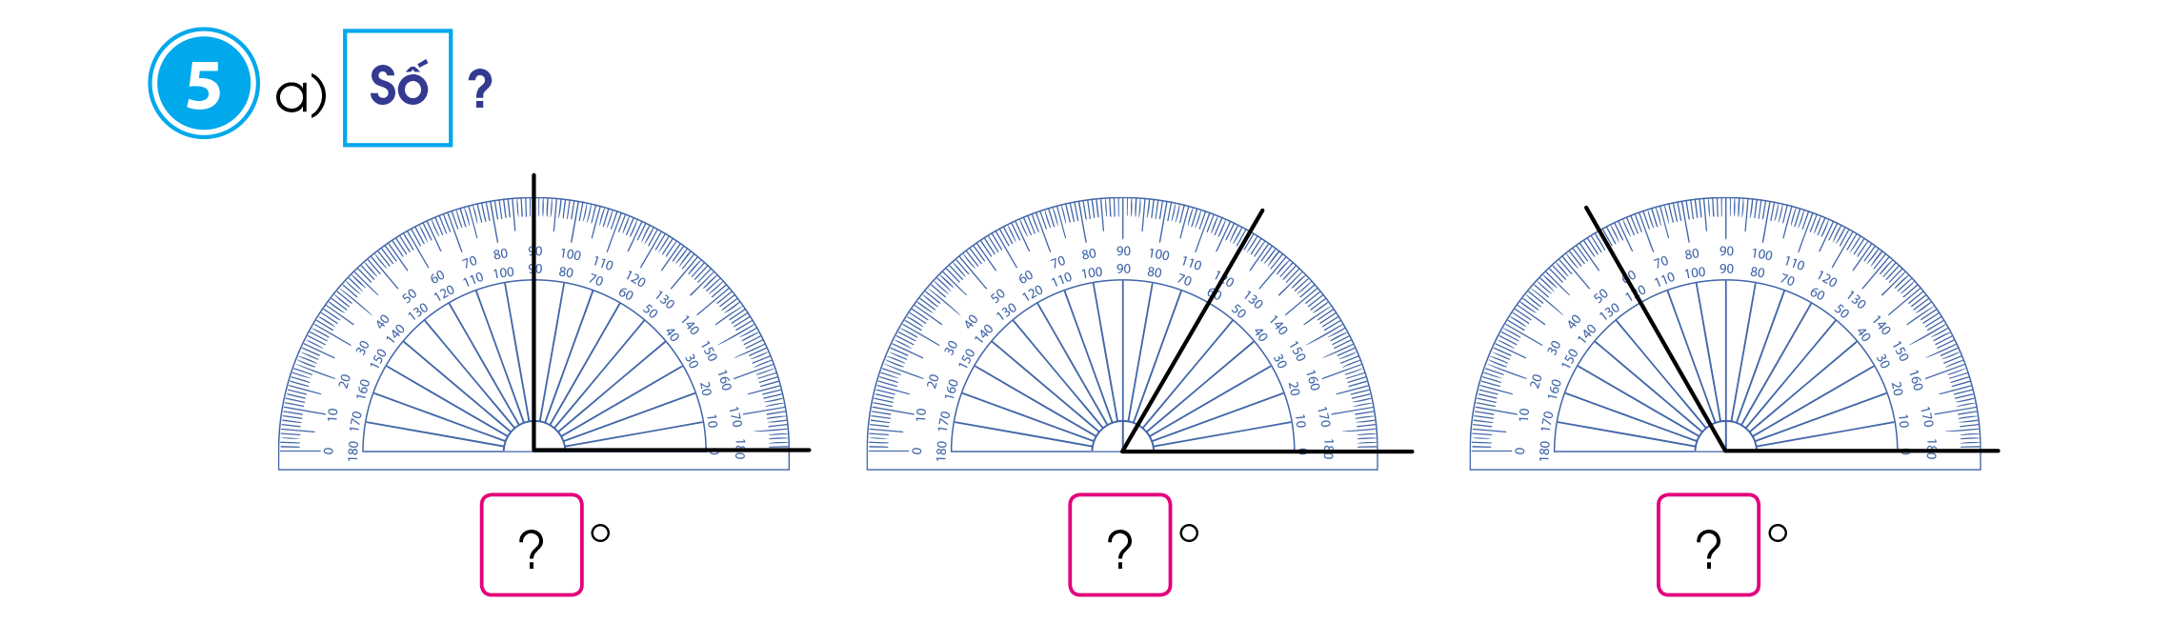
90
60
120
Góc nhọn
Góc tù
Góc vuông

Slide 10
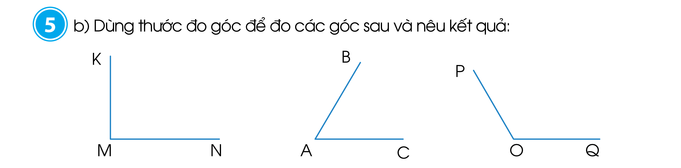
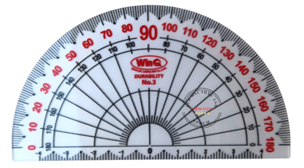
Góc đỉnh M cạnh MN, MK có số đo là 90°
Góc đỉnh A cạnh AB, AC có số đo là 60°
Góc đỉnh O cạnh OP, OP có số đo là 120°

Slide 11
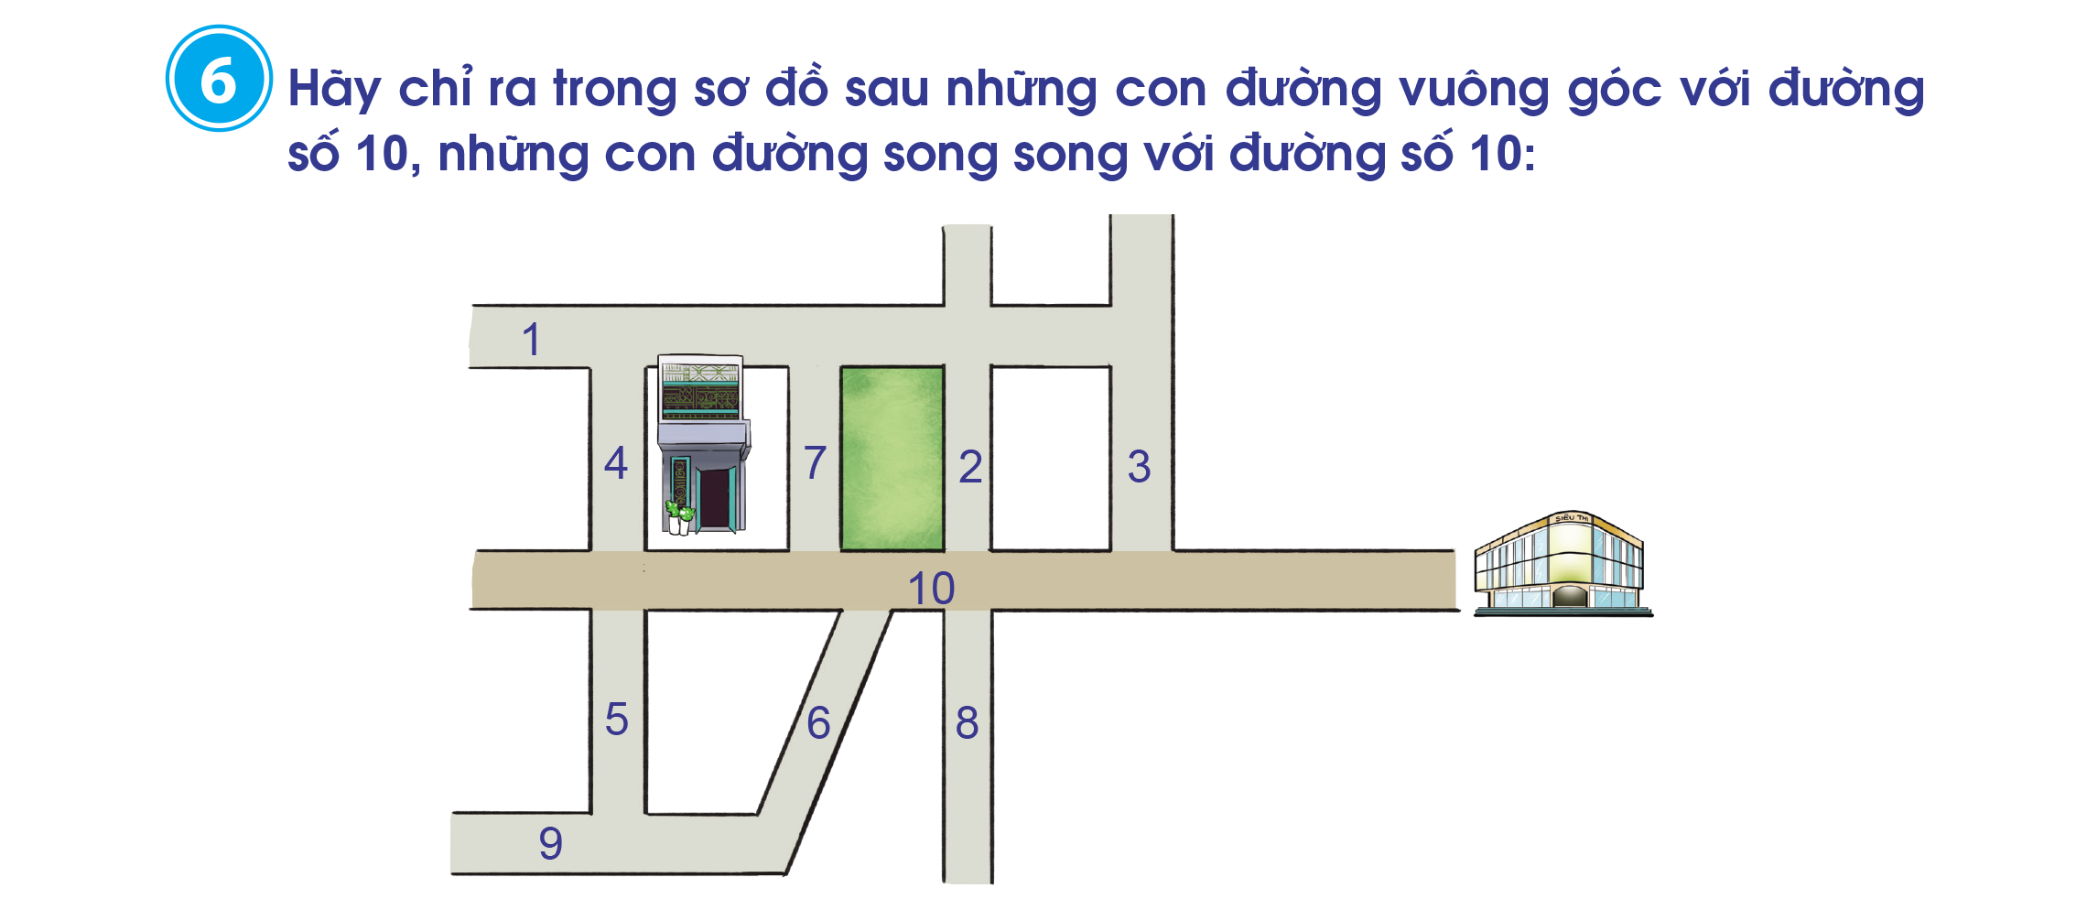
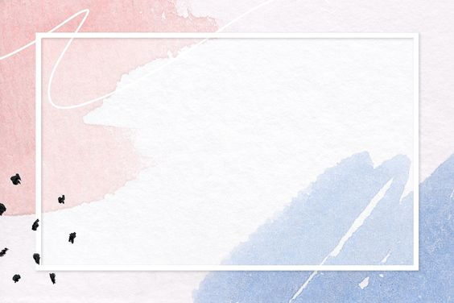
THẢO LUẬN NHÓM ĐÔI
1
4
7
2
3
5
8
9
+ Những con đường vuông góc với đường số 10 là: các đường số 4, 5, 7, 2, 3, 8
+ Những con đường song song với đường số 10 là: các đường số 1, 9.

Slide 12
VẬN DỤNG

Slide 13
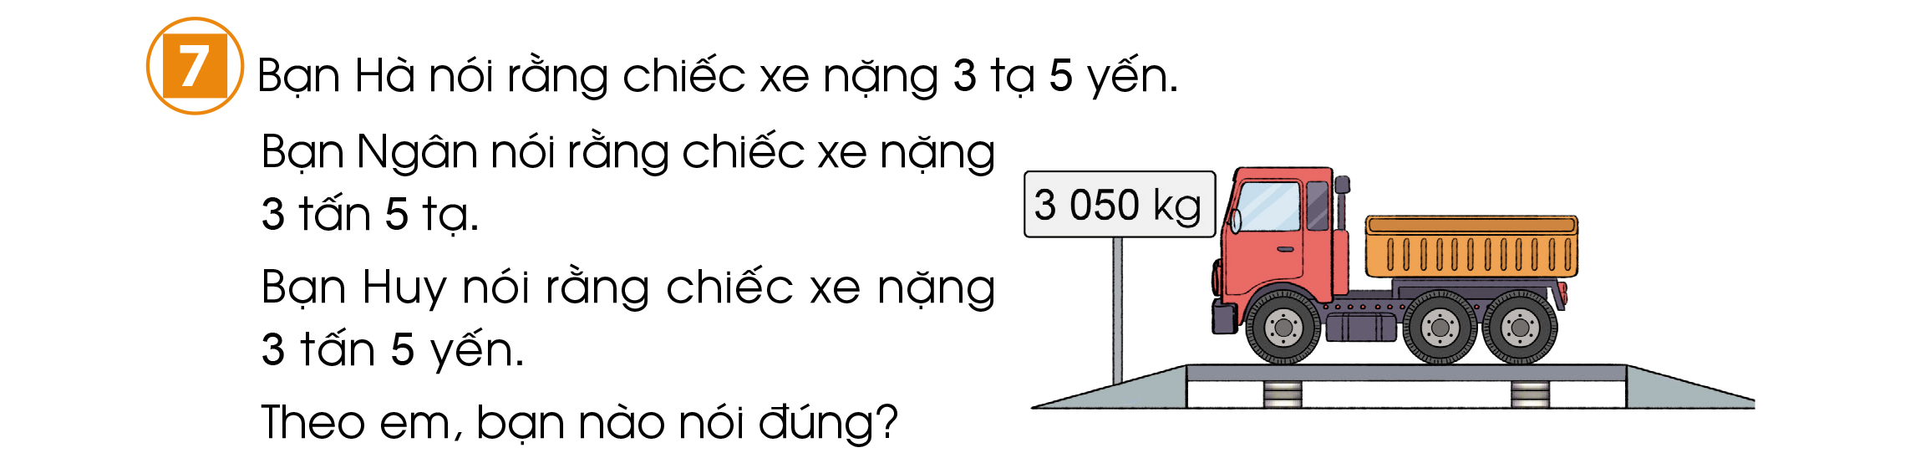
Ta có: 3 050 kg = 3000 kg + 50 kg = 3 tấn + 5 yến (hay 3 tấn 5 yến)
Vậy bạn Huy nói đúng.

Slide 14

Bài học hôm nay em biết thêm được điều gì?
Để có thể làm tốt các bài tập trên em nhắn bạn điều gì?

Slide 15
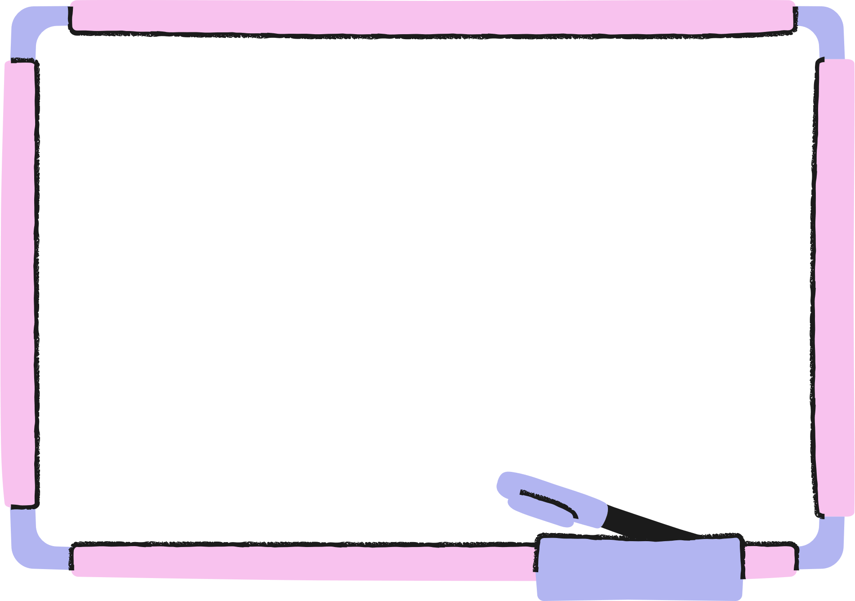

DẶN DÒ

Slide 16
Hoc10 chúc các em học tốt!

